Slide 1

J2EE核心框架
Spring的数据库开发及事务管理
主讲：刘福新

Slide 2


本章目标
了解Spring框架中JDBC模块的作用
熟悉Spring JDBC的配置
掌握JdbcTemplate类常用方法的使用
熟悉Spring框架事务管理的3个核心接口
了解Spring框架事务管理的两种方式
掌握基于XML和Annotation的声明式事务的使用

Slide 3
Spring的数据库开发及事务管理
Spring JDBC
主讲内容
Speech content
Spring JdbcTemplate的常用方法
Spring框架事务管理概述
声明式事务管理

Slide 4

Spring JDBC
Spring JDBC模块有什么作用？
Spring的JDBC模块负责数据库资源管理和错误处理，大大简化了开发人员对数据库的操作，使得开发人员可以从繁琐的数据库操作中解脱出来，从而将更多的精力投入到编写业务逻辑当中。

Slide 5
Spring JdbcTemplate的解析
针对数据库的操作，Spring框架提供了JdbcTemplate类，该类是Spring框架数据抽象层的基础。可以说，JdbcTemplate类是Spring JDBC的核心类。
JdbcTemplate类的继承结构具体如下图所示：
抽象类JdbcAccessor
接口JdbcOperations
extends
implements
核心类
JdbcTemplate

Slide 6
Spring JdbcTemplate的解析
从JdbcTemplate的继承关系图可以看出，JdbcTemplate类的直接父类是JdbcAccessor，该类为子类提供了一些访问数据库时使用的公共属性。
DataSource：
其主要功能是获取数据库连接，还可以引入对数据库连接的缓冲池和分布式事务的支持，它可以作为访问数据库资源的标准接口。
该接口负责对SQLException进行转译工作。通过必要的设置获取SQLExceptionTranslator中的方法，可以使JdbcTemplate在需要处理SQLException时，委托SQLExceptionTranslator的实现类来完成相关的转译工作。
SQLExceptionTranslator：
而JdbcOperations接口定义了在JdbcTemplate类中可以使用的操作集合，包括添加、修改、查询和删除等操作。

Slide 7
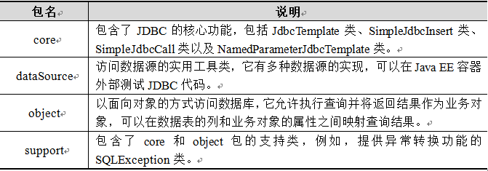
Spring JDBC的配置
Spring JDBC模块主要由4个包组成，分别是core（核心包）、dataSource（数据源包）、object（对象包）和support（支持包）。

Slide 8
Spring JDBC的配置
从上表可以看出，Spring对数据库的操作都封装在了这几个包中，而想要使用Spring JDBC，就需要对其进行配置。
1.配置数据源
<bean id="dataSource"
class="org.springframework.jdbc.datasource.DriverManagerDataSource">
<property name="driverClassName" value="com.mysql.jdbc.Driver"/>
<property name="url" value="jdbc:mysql://localhost:3306/spring"/>
<property name="username" value="root"/>
<property name="password" value="root"/>
</bean>
<bean id="jdbcTemplate" class="org.springframework.jdbc.core.JdbcTemplate">
<property name="dataSource" ref="dataSource"/>
</bean>
<bean id="xxx" class="Xxx">
<property name="jdbcTemplate" ref="jdbcTemplate"/>
</bean>
2.配置JDBC模板
注入数据源
注入JDBC模板
3.配置需要实例化的Bean

Slide 9
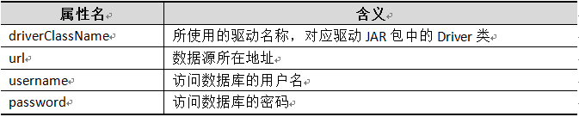

Spring JDBC的配置
关于上述示例dataSource配置中的4个属性说明，如下表所示：
注意：上表中的属性值在实际配置时，需要根据数据库类型和设置进行相应配置。

Slide 10
Spring的数据库开发及事务管理
Spring JDBC
主讲内容
Speech content
Spring JdbcTemplate的常用方法
Spring框架事务管理概述
声明式事务管理

Slide 11
Spring JdbcTemplate的常用方法
在JdbcTemplate核心类中，提供了大量的更新和查询数据库的方法，我们就是使用的这些方法来操作数据库的。
execute()
execute(String sql)方法可用于执行sql语句
update()
update()用于执行插入、更新和删除操作
query()
query()用于执行数据查询操作

Slide 12
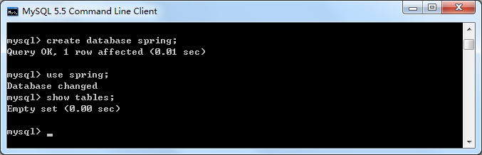
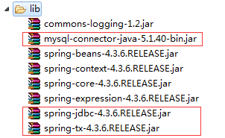
execute()
<bean id="dataSource"
class="org.springframework.jdbc.datasource.DriverManagerDataSource">
<property name="driverClassName" value="com.mysql.jdbc.Driver" />
<property name="url" value="jdbc:mysql://localhost/spring" />
<property name="username" value="root" />
<property name="password" value="root" />
</bean>
<bean id="jdbcTemplate" class="org.springframework.jdbc.core.JdbcTemplate">
<property name="dataSource" ref="dataSource" />
</bean>
public class JdbcTemplateTest {
public static void main(String[] args) {
ApplicationContext applicationContext =
new ClassPathXmlApplicationContext("applicationContext.xml");
JdbcTemplate jdTemplate = (JdbcTemplate) applicationContext.getBean("jdbcTemplate");
jdTemplate.execute("create table account(" id int primary key auto_increment," +
"username varchar(50)," +
"balance double)");
}
}
使用execute(String sql)方法执行建表的案例实现步骤如下：
在MySQL中创建一个名为spring的数据库；
创建Web项目，导入相关Jar包；
创建Spring配置文件，配置数据源和JDBC模板；
创建测试类，测试程序。
Notes:
mysql -uroot –proot
show databases;
create database spring;
use spring;
show tables;

Slide 13
execute()
多学一招：使用JUnit单元测试
在软件开发过程中，需要有相应的测试工作。依据测试目的不同，可以将软件测试分为单元测试、集成测试、确认测试和系统测试等。其中单元测试在软件开发阶段是最底层的测试，它易于及时发现并解决问题。JUnit就是一个进行单元测试的开源框架，下面以上个示例，来学习单元测试框架JUnit4的使用。

Slide 14
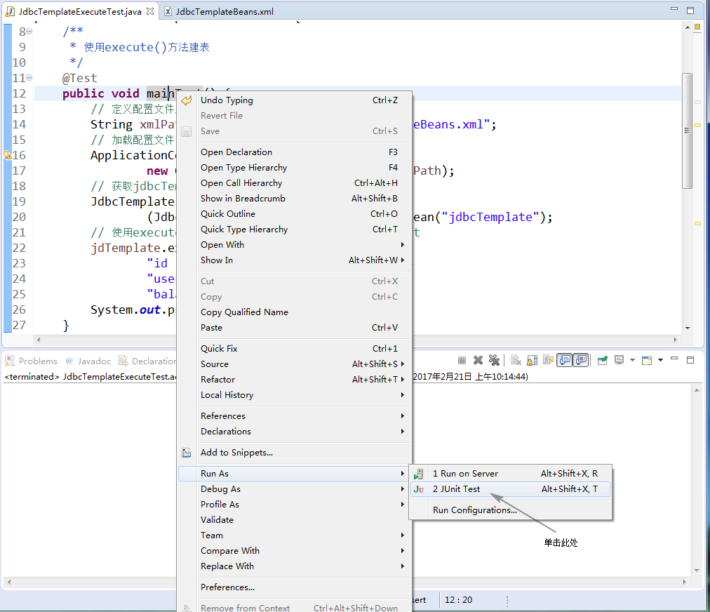

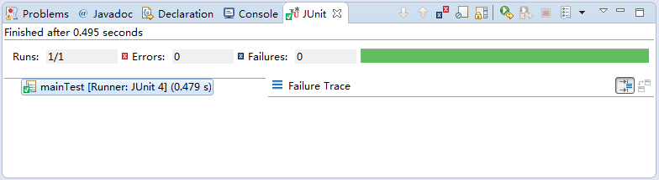
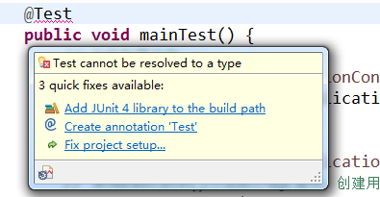
execute()
右键点击方法名，选择Run As下的JUnit Test即可
1
在方法上添加单元测试的注解@Test
@Test
public void mainTest() {
ApplicationContext applicationContext =
new ClassPathXmlApplicationContext("applicationContext.xml");
JdbcTemplate jdTemplate =(JdbcTemplate) applicationContext.getBean("jdbcTemplate");
jdTemplate.execute("create table account(" id int primary key auto_increment," +
"username varchar(50)," +
"balance double)");
}
JUnit单元测试的使用
2
在方法上添加@Test注解，同时修改为普通方法
引入支持JUnit的Jar包
3
点击此处加入Jar包
使用JUnit Test进行单元测试
4
JUnit控制台进度条显示绿色即运行成功

Slide 15
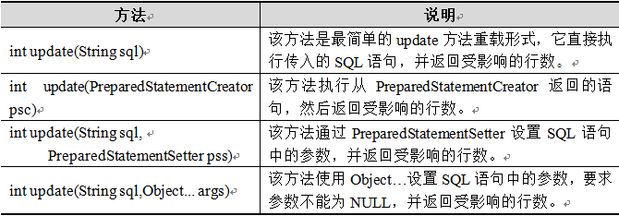
update()
update()方法可以完成插入、更新和删除数据的操作。在JdbcTemplate类中，提供了一系列的update()方法，其常用方法下表所示：

Slide 16
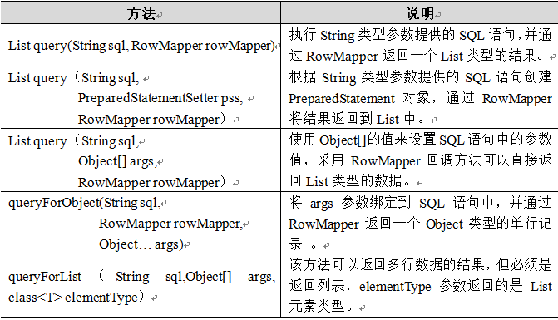
query()
JdbcTemplate类中还提供了大量的query()方法来处理各种对数据库表的查询操作。其中，常用的几个query()方法如下表所示：

Slide 17
第9章 Spring的数据库开发及事务管理
Spring JDBC
主讲内容
Speech content
Spring JdbcTemplate的常用方法
Spring框架事务管理概述
声明式事务管理

Slide 18
Spring事务管理概述
什么是Spring的事务管理？
在实际开发中，操作数据库时都会涉及到事务管理问题，为此Spring提供了专门用于事务处理的API。Spring的事务管理简化了传统的事务管理流程，并且在一定程度上减少了开发者的工作量。

Slide 19
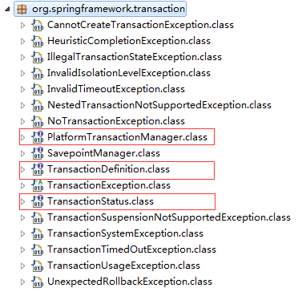
事务管理的核心接口
在Spring的所有JAR包中，包含一个名为spring-tx.RELEASE的JAR包，该包就是Spring提供的用于事务管理的依赖包。在该JAR包的org.springframework.transaction包中，有3个接口文件PlatformTransactionManager、TransactionDefinition和TransactionStatus，如下图所示：
Spring事务管理的三个核心接口

Slide 20
事务管理的核心接口
1.Platform TransactionManager
PlatformTransactionManager接口是Spring提供的平台事务管理器，主要用于管理事务。该接口中提供了三个事务操作的方法，具体如下：
TransactionStatus getTransaction(TransactionDefinition definition);
用于获取事务状态信息
void commit(TransactionStatus status);
用于提交事务
void rollback(TransactionStatus status);
用于回滚事务

Slide 21

事务管理的核心接口
PlatformTransactionManager接口只是代表事务管理的接口，并不知道底层是如何管理事务的，具体如何管理事务则由它的实现类来完成。该接口常见的几个实现类如下：
1
org.springframework.jdbc.datasource.DataSourceTransactionManager
常用接口实现类
用于配置JDBC数据源的事务管理器
2
org.springframework.orm.hibernate4.HibernateTransactionManager
用于配置Hibernate的事务管理器
3
org.springframework.transaction.jta.JtaTransactionManager
用于配置全局事务管理器
小提示：当底层采用不同的持久层技术时，系统只需使用不同的PlatformTransactionManager实现类即可。

Slide 22
事务管理的核心接口
2.TransactionDefinition
TransactionDefinition接口是事务定义（描述）的对象，该对象中定义了事务规则，并提供了获取事务相关信息的方法，具体如下：
String getName( ); 获取事务对象名称
int getIsolationLevel( ); 获取事务的隔离级别
int getPropagationBehavior( ); 获取事务的传播行为
int getTimeout( ); 获取事务的超时时间
boolean isReadOnly( ); 获取事务是否只读

Slide 23
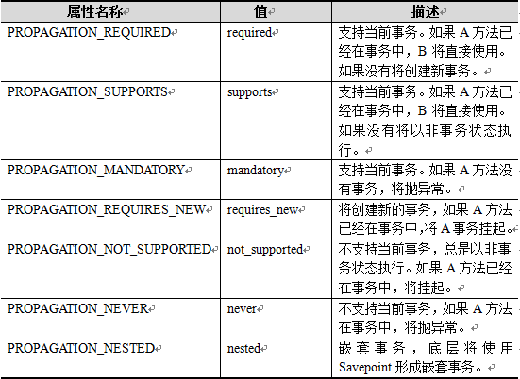
事务管理的核心接口
上述方法中，事务的传播行为是指在同一个方法中，不同操作前后所使用的事务。传播行为有很多种，具体如下表所示：
在事务管理过程中，传播行为可以控制是否需要创建事务以及如何创建事务，通常情况下，数据的查询不会影响原数据的改变，所以不需要进行事务管理，而对于数据的插入、更新和删除操作，必须进行事务管理。如果没有指定事务的传播行为，Spring默认传播行为是REQUIRED。

Slide 24
事务管理的核心接口
3.TransactionStatus
TransactionStatus接口是事务的状态，它描述了某一时间点上事务的状态信息。该接口中包含6个方法，具体如下：
void flush(); 刷新事务
boolean hasSavepoint(); 获取是否存在保存点
boolean isCompleted(); 获取事务是否完成
boolean isNewTransaction(); 获取是否为新事务
boolean isRollbackOnly(); 获取事务是否回滚
void setRollbackOnly(); 设置事务回滚

Slide 25
事务管理的方式
编程式事务管理
通过编写代码实现的事务管理，包括定义事务的开始、正常执行后的事务提交和异常时的事务回滚
Spring事务管理分两种方式
声明式事务管理
通过AOP技术实现的事务管理，主要思想是将事务作为一个“切面”代码单独编写，然后通过AOP技术将事务管理的“切面”植入到业务目标类中
声明式事务管理最大的优点在于开发者无需通过编程的方式来管理事务，只需在配置文件中进行相关的事务规则声明，就可以将事务应用到业务逻辑中。这使得开发人员可以更加专注于核心业务逻辑代码的编写，在一定程度上减少了工作量，提高了开发效率，所以在实际开发中，通常都推荐使用声明式事务管理。

Slide 26
第9章 Spring的数据库开发及事务管理
Spring JDBC
主讲内容
Speech content
Spring JdbcTemplate的常用方法
Spring框架事务管理概述
声明式事务管理

Slide 27
声明式事务管理
如何实现Spring的声明式事务管理？
Spring的声明式事务管理可以通过两种方式来实现，一种是基于XML的方式，另一种是基于Annotation的方式。接下来的两个小节中，将对这两种声明式事务管理方式进行详细讲解。

Slide 28
5.2.1 基于XML方式的声明式事务
基于XML方式的声明式事务是在配置文件中通过<tx:advice>元素配置事务规则来实现的。当配置了事务的增强处理后，就可以通过编写的AOP配置，让Spring自动对目标生成代理。<tx:advice>元素及其子元素如下图所示：

Slide 29
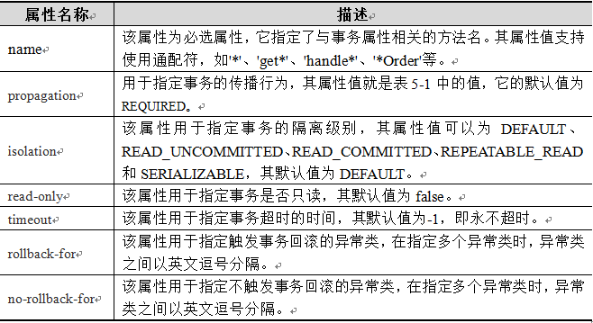
5.2.1 基于XML方式的声明式事务
配置<tx:advice>元素的重点是配置<tx:method>子元素，上图中使用灰色标注的几个属性是<tx:method>元素中的常用属性。其属性描述具体如下：

Slide 30
基于Annotation方式的声明式事务
1
在Spring容器中注册事务注解驱动；
基于Annotation方式的声明式事务
<tx:annotation-driven transaction-manager="transactionManager"/>
2
在需要事务管理的类或方法上使用@Transactional注解。
如果将注解添加在Bean类上，则表示事务的设置对整个Bean类的所有方法都起作用；如果将注解添加在Bean类中的某个方法上，则表示事务的设置只对该方法有效。

Slide 31
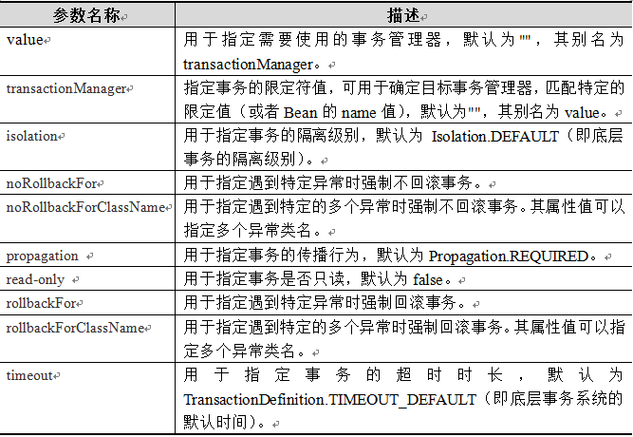
基于Annotation方式的声明式事务
使用@Transactional注解时，可以通过参数配置事务详情：

Slide 32

本章小结
本章主要对Spring框架中，使用JDBC进行数据操作、Spring中的事务管理进行了详细讲解。首先讲解了Spring JDBC中的核心类以及如何在Spring中配置JDBC，然后通过案例讲解了Spring JDBC核心类JdbcTemplate中常用方法的使用。然后讲解了Spring事务管理所涉及的3个核心接口，然后对Spring中事务管理的两种方式进行了介绍，最后通过案例分别对基于XML方式和基于Annotation方式的声明式事务处理的使用进行了详细讲解。
通过本章的学习，读者能够学会如何使用Spring框架进行数据库开发，对Spring的事务管理知识有一定的了解，并能够掌握Spring声明式事务管理的使用。

